Slide 1
Programación dinámica
Javier Ramírez Pulido
Manuel Ángel Rodríguez Segura
Alejandro Ruiz Rodríguez
Ángel Solano Corral
GRUPO 6

Slide 2
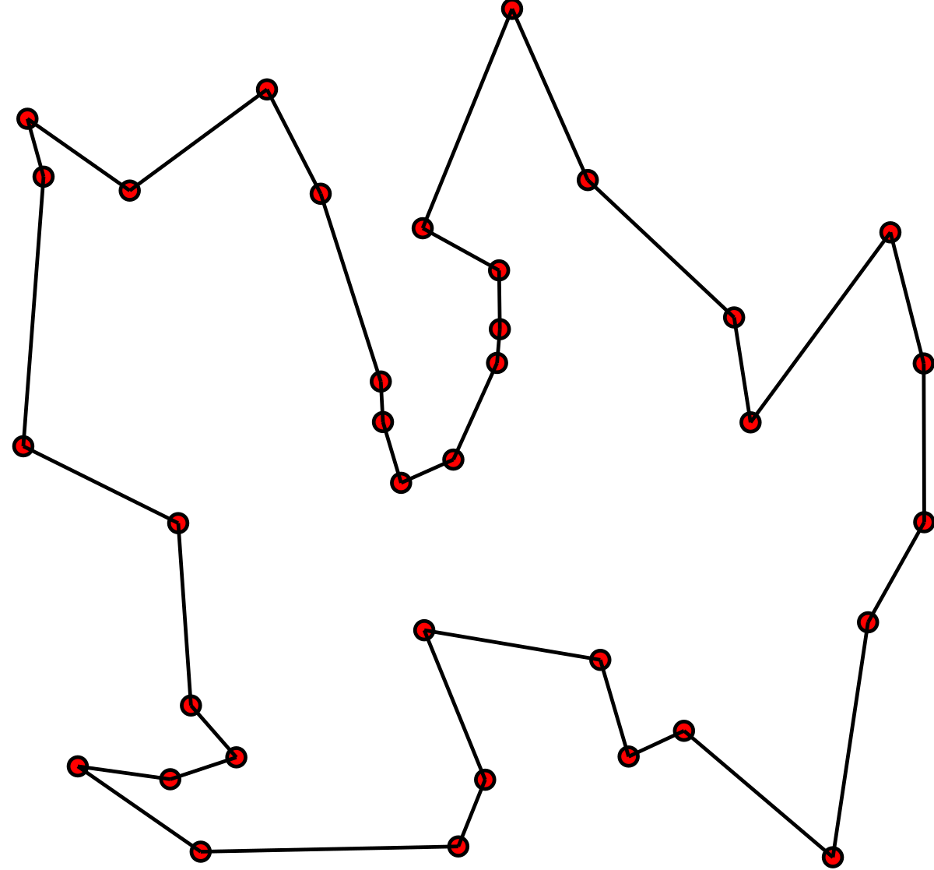
DESCRIPCIÓN DEL PROBLEMA
El problema del Viajante de Comercio, tiene como objetivo partir de una ciudad, realizar un recorrido entre diferentes ciudades de forma que no se repita el camino por una de ellas y volver a la de origen con la menor distancia posible

Slide 3
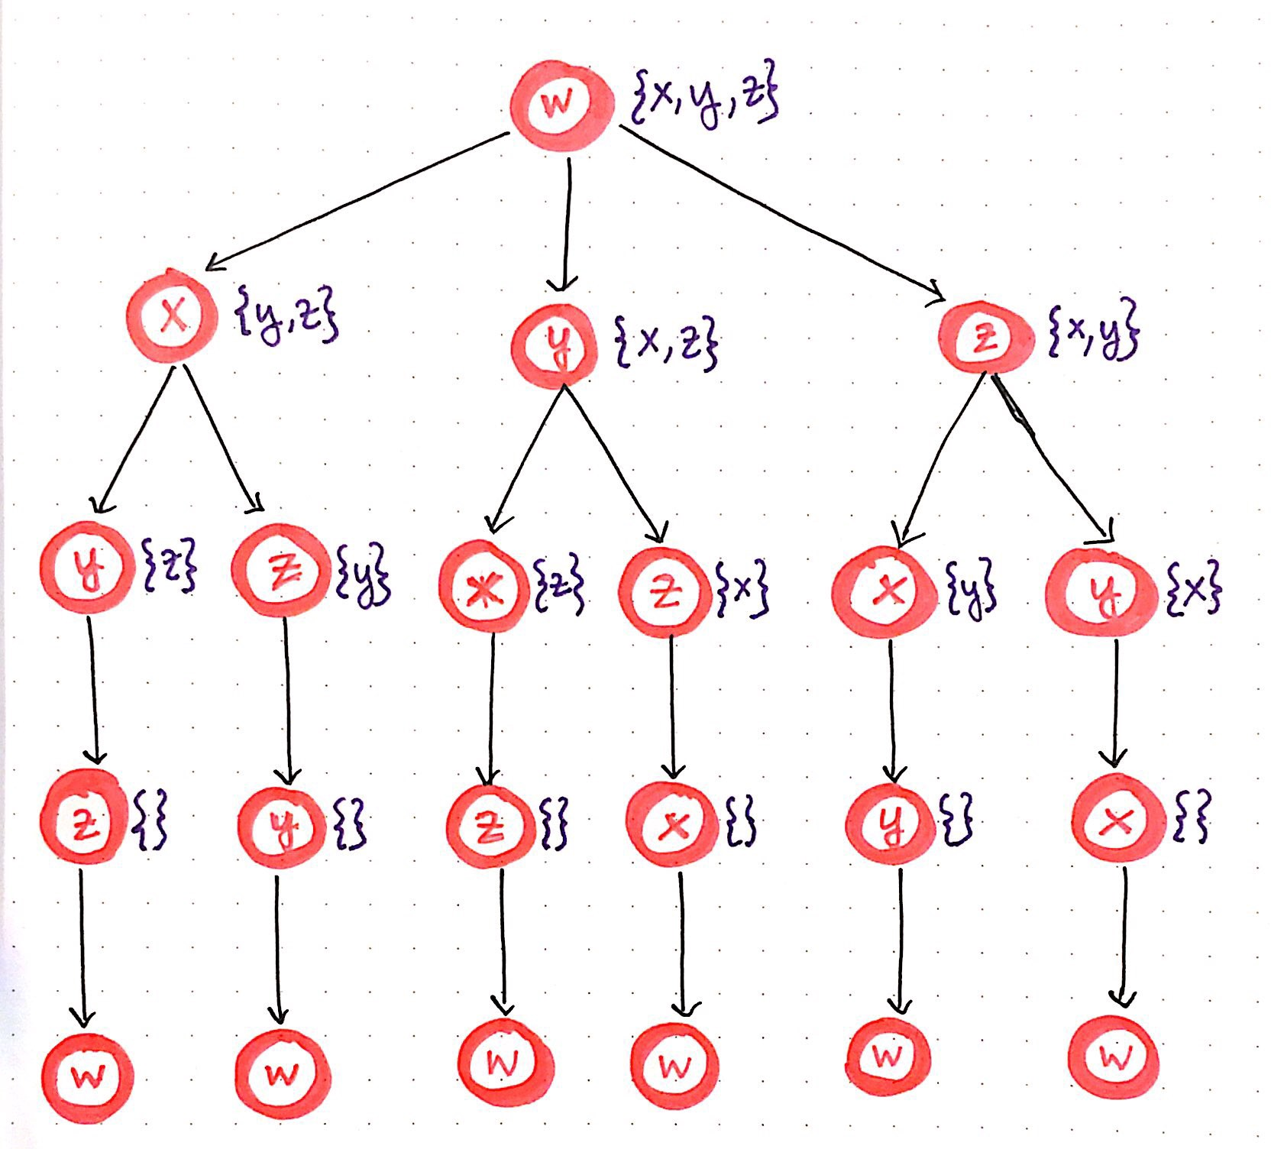
SOLUCIÓN PROPUESTA
Para todos los subproblemas de tamaño n-1 se realizará un desarrollo recursivo que combina todas las soluciones posibles, y de entre ellas, elige la mejor en cada nivel.

Slide 4
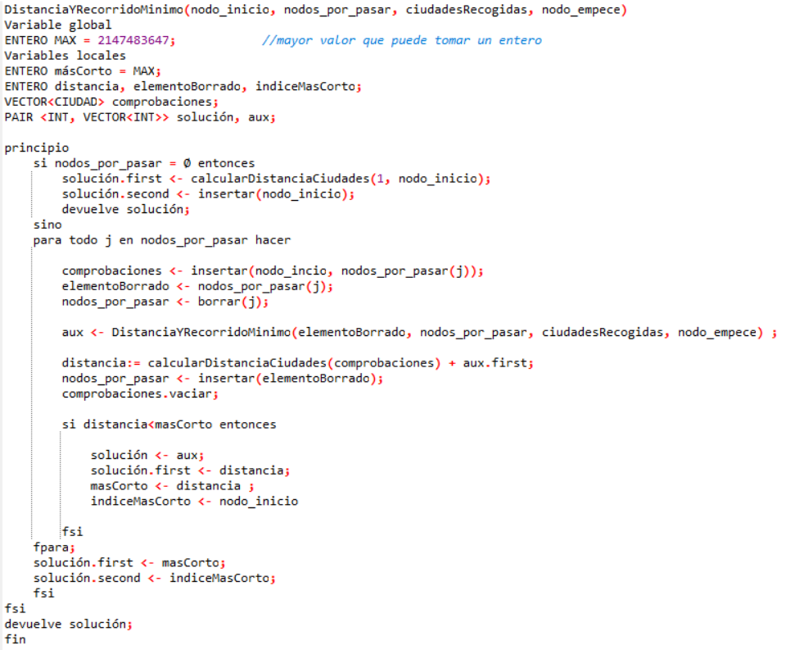
pseudocódigo
Función recursiva que devuelve la solución al problema, es decir, el recorrido óptimo de ciudades que se proporcionan mediante un fichero de .tsp así como la distancia total del mismo

Slide 5
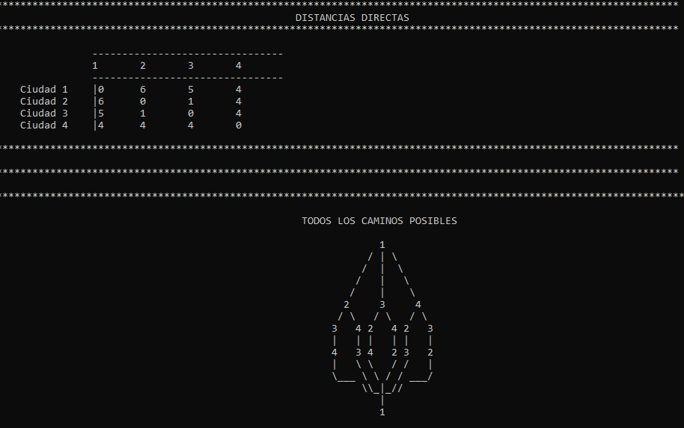
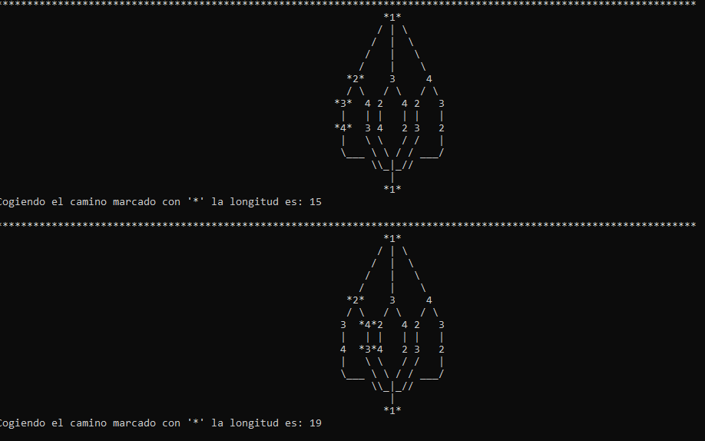
Casos de ejecución (para 4 ciudades)
1
2

Slide 6
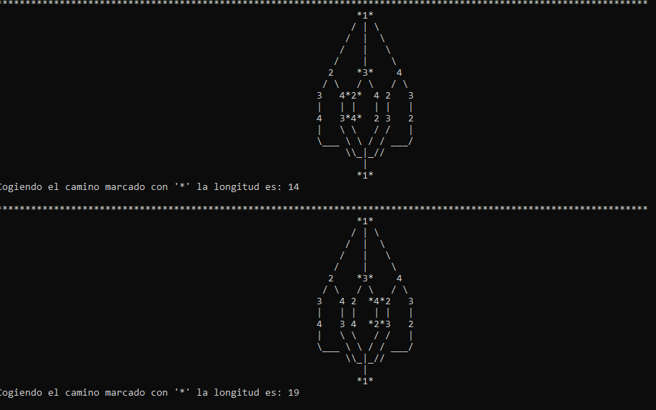
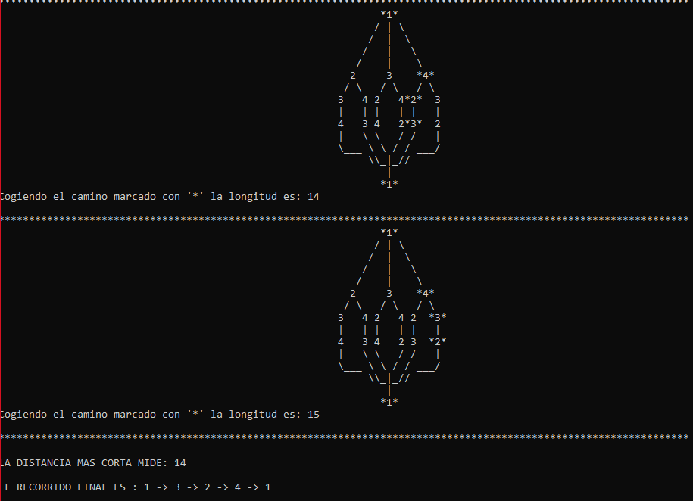
3
4

Slide 7
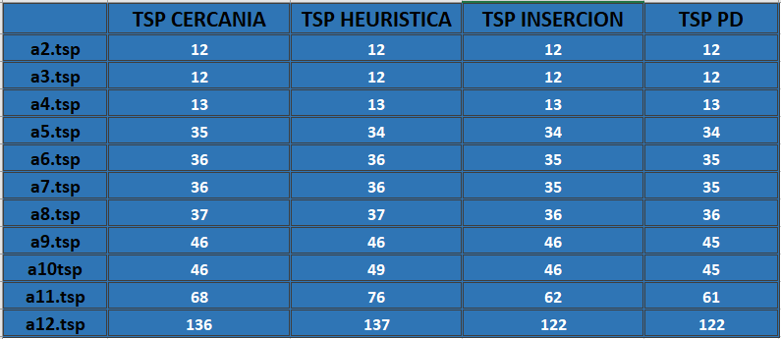
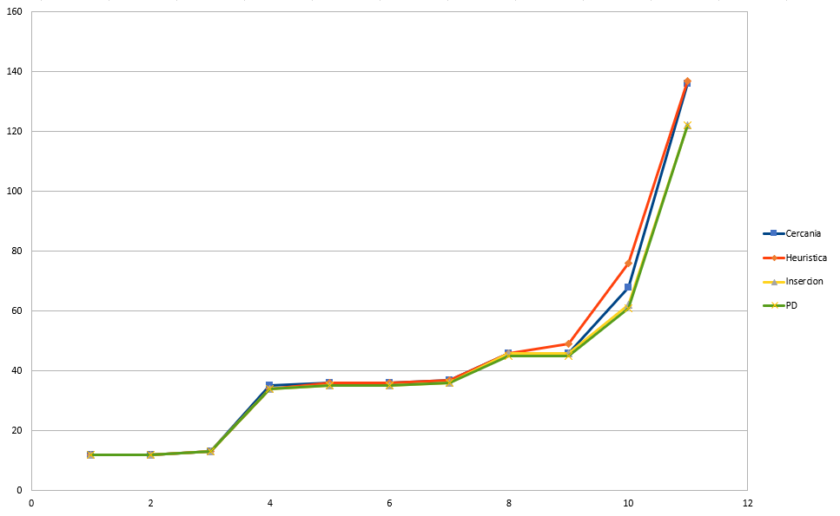
Comparación de soluciones y eficiencias con algoritmos voraces (p3)

Slide 8
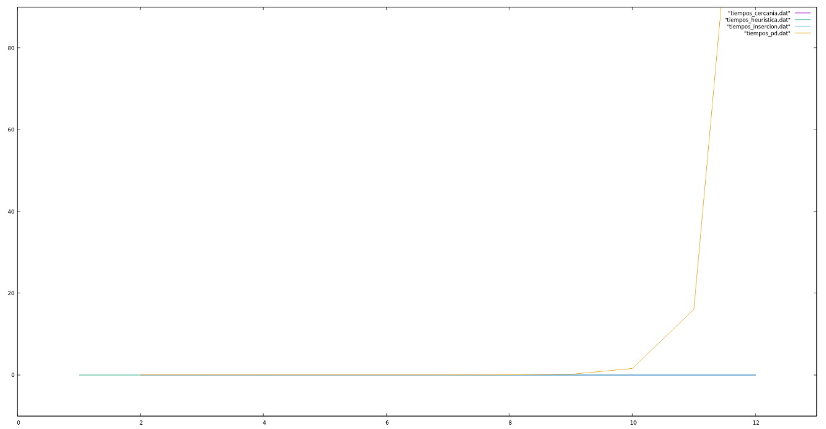
Tiempos entre los diferentes algoritmos (voraces de la P3) y el algoritmo calculado con programación dinámica de esta práctica
Vamos a verlas más de cerca….

Slide 9
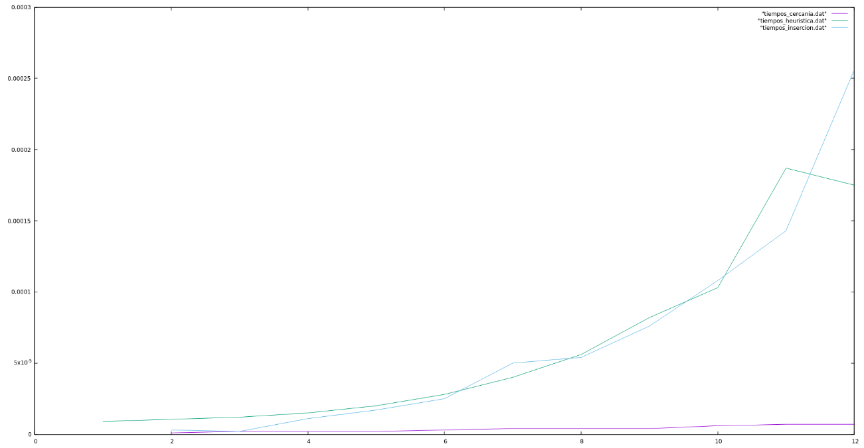
Diferencia de tiempos entre algoritmos voraces (P3)

Slide 10
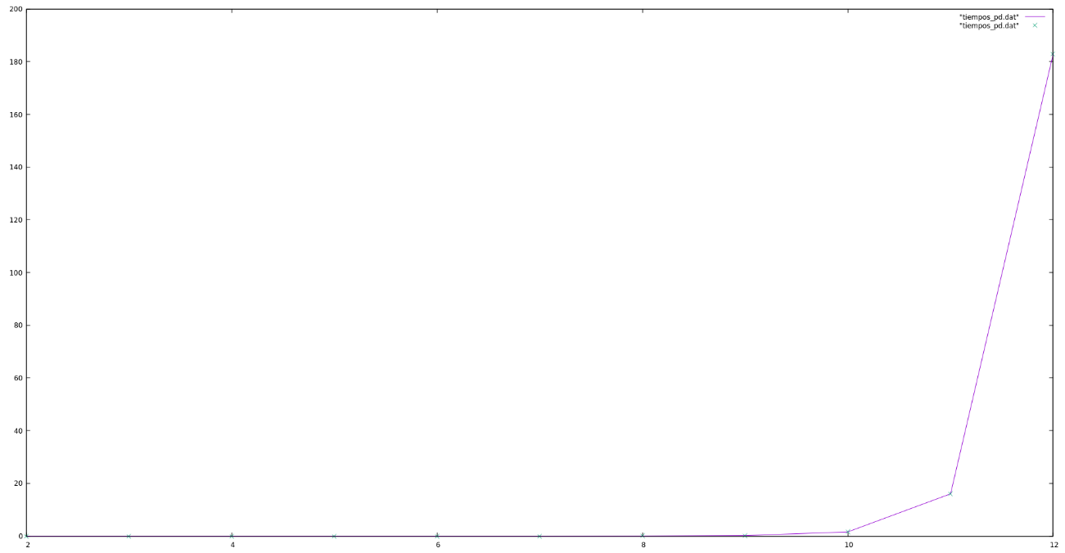
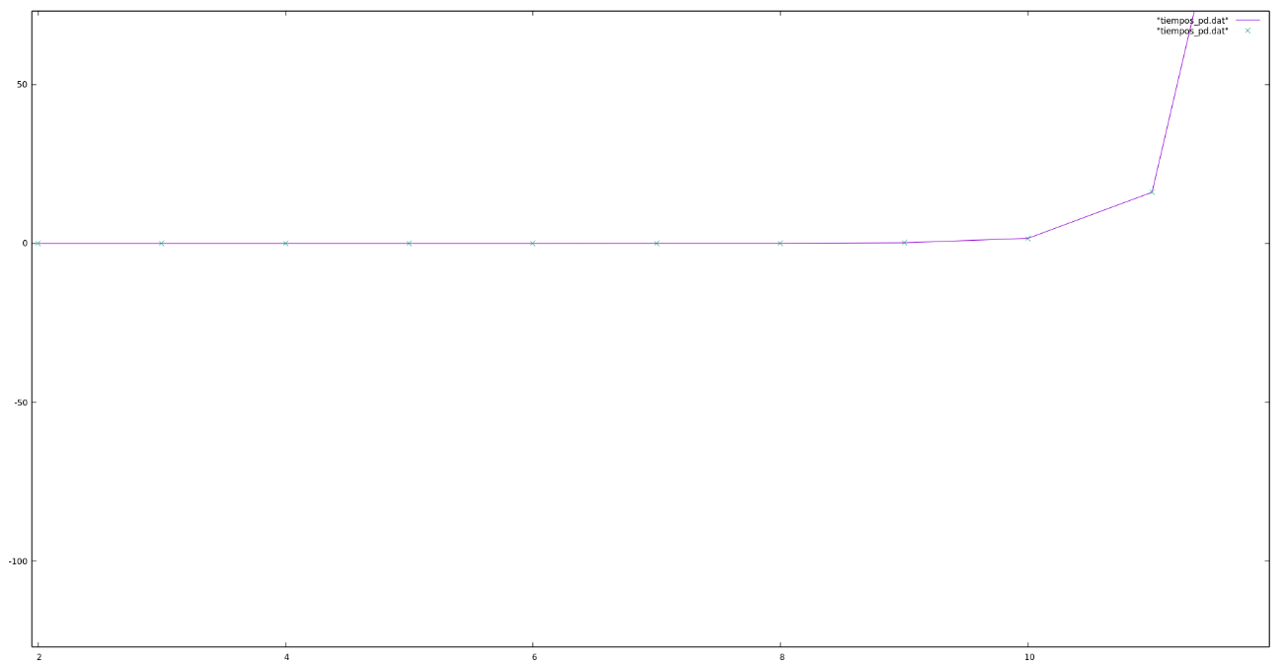
Tiempos obtenidos en programación dinámica (más detalle)

Slide 11
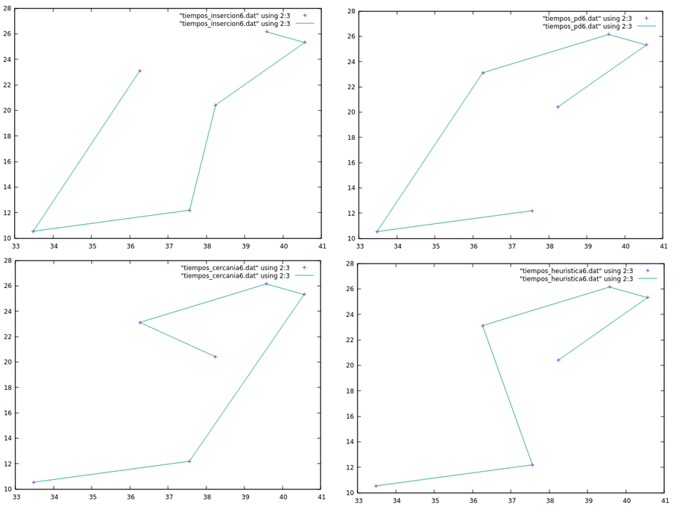
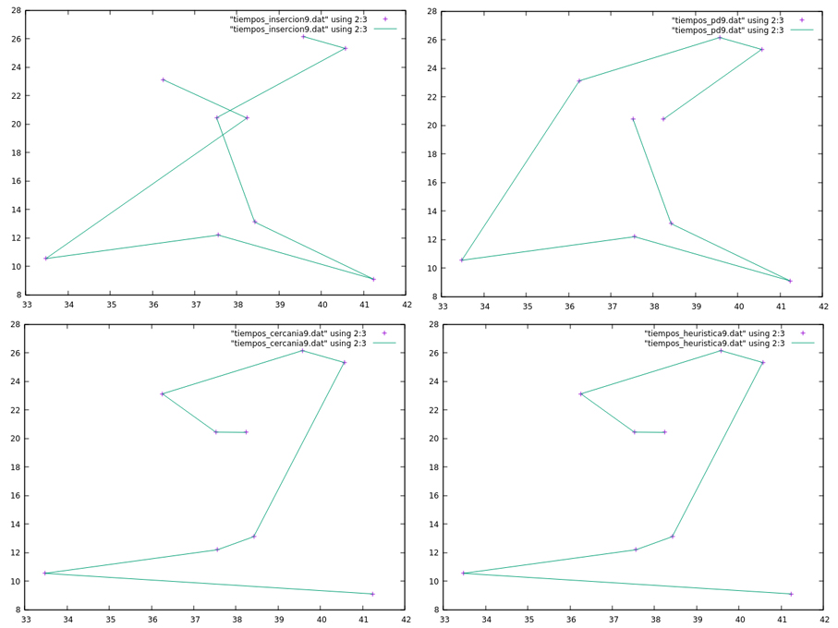
DIFERENCIA DE RECORRIDOS ENTRE ALGORITMOS (FORMA GRÁFICA)
6 ciudades
9 ciudades

Slide 12
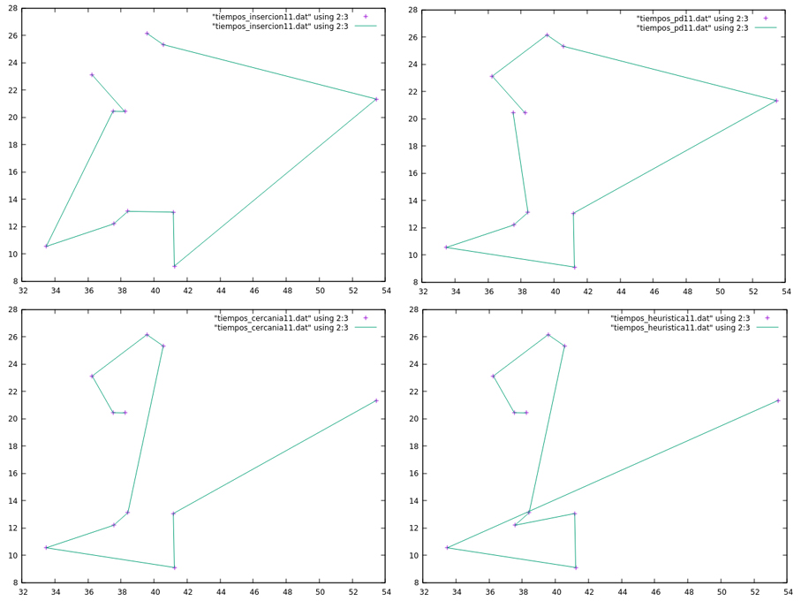
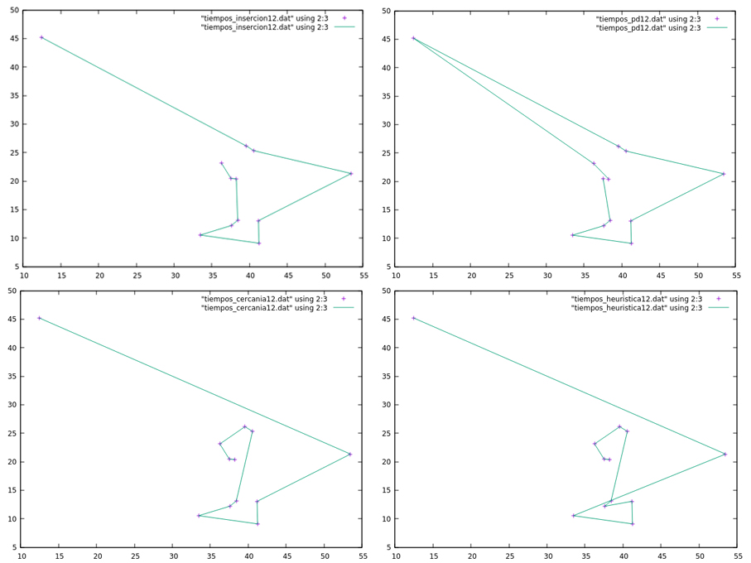
11 ciudades
12 ciudades

Slide 13
Programación dinámica
Javier Ramírez Pulido
Manuel Ángel Rodríguez Segura
Alejandro Ruiz Rodríguez
Ángel Solano Corral
GRUPO 6

